Slide 1



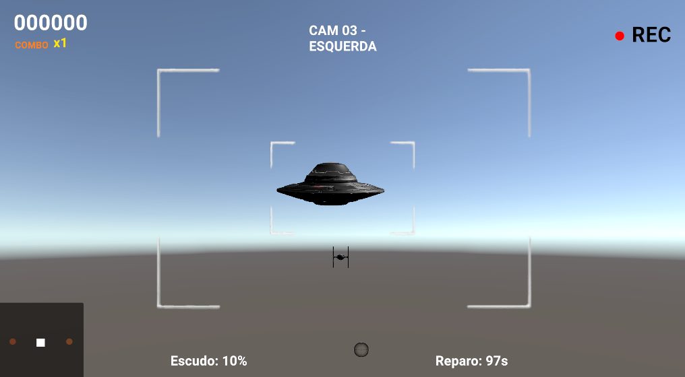

AXIS DEFENSE
Kauê Alves, Erick Osawa, Henrique Mathias, Joel Rick, Nicolas Coimbra
Orientadores: Albert Einstein, Isaac Newton, James Clerk Maxwell, Richard Feynman
O PROBLEMA
RESULTADOS
Em parceria com as empresas YggBrasil e Messier, produtoras nacionais de jogos digitais, o projeto incentiva a criação de jogos digitais com os alunos, apresentando propostas diferenciadas, simples e inovadoras para o mercado.
A ideia do grupo foi resgatar a experiência dos jogos inspirados em fliperamas e arcades, criando um jogo dinâmico e desafiador, no qual o jogador possa apreciar a atmosfera dos jogos clássicos e se entreter enquanto supera desafios de forma constante e se coloca nas melhores posições de ranking do game.
AXIS DEFENSE oferece ao jogador a responsabilidade de defender a nave como chefe do departamento de Defesa, realizando a interceptação de ataques alienígenas.
Quatro câmeras estarão disponíveis, cada uma equipada com torres de defesa para abater os inimigos, além de um escudo provisório para conter os ataques enquanto o tempo de reparo da nave diminui gradualmente.
Chefes surgirão para tornar o desafio ainda maior, enquanto o jogador poderá se motivar a aumentar sua pontuação e alcançar o topo do ranking com as melhores pontuações.
INTRODUÇÃO
A PROPOSTA
A equipe optou por um jogo casual estilo arcade, onde o jogador deve administrar seu local defesa e se desafiar para conseguir a maior pontuação possível. Com uma gameplay dinâmica de gerenciamento de ambiente e teste constante de resposta do player a se adaptar a cada situação nova.
Essa proposta se relaciona com os estudos de ANG, X., que destacam a importância da adaptação e estratégia em jogos tower defense, e também com SMITH, J. et al., que aborda o equilíbrio entre acessibilidade e desafio em jogos do gênero.
Fonte: Autoria Própria (2026)
TECNOLOGIAS UTILIZADAS
REFERÊNCIAS
O jogo foi desenvolvido no motor gráfico da Unity 6, com a codificação de scripts em C# no compilador Visual Studio Code e organização e desenvolvimento via Git/GitHub.
No desenvolvimento, foi utilizada a metodologia ágil do Scrum com aspectos visuais do Kanban.
ANG, X. Tower Defense Game Design based on Unity3D. ResearchGate, 2026.
SMITH, J. et al. An industry tower defense case study. ScienceDirect / Entertainment Computing, 2025.
IV SEMANA FECAP DE TECNOLOGIA - 2026
Fundação Escola de Comércio Álvares Penteado - FECAP

